Slide 1


Toán
CÁC SỐ ĐẾN 10000
CÁC SỐ ĐẾN 10000

Slide 2
Thứ … ngày … tháng … năm …
TOÁN
TOÁN
CHU VI HÌNH TAM GIÁC, CHU VI HÌNH TỨ GIÁC

Slide 3

MỤC TIÊU
01
Kiến thức, kĩ năng:
Nhận biết khái niệm chu vi của một hình.
Tính được chu vi hình tam giác, chu vi hình tứ giác.
Giải quyết vấn đề đơn giản liên quan đến chu vi hình tam giác, chu vi hình tứ giác.

Slide 4
02
Năng lực chú trọng:
MỤC TIÊU
Tư duy và lập luận toán học; mô hình hóa toán học; giao tiếp toán học; giải quyết vấn đề toán học; sử dụng công cụ, phương tiện hoạc toán.
Tích hợp: Toán học và cuộc sống, Tự nhiên và Xã hội, Tiếng Việt.
Phẩm chất: yêu nước, chăm chỉ, trách nhiệm.
03

Slide 5


KHỞI ĐỘNG
KHỞI ĐỘNG

Slide 6
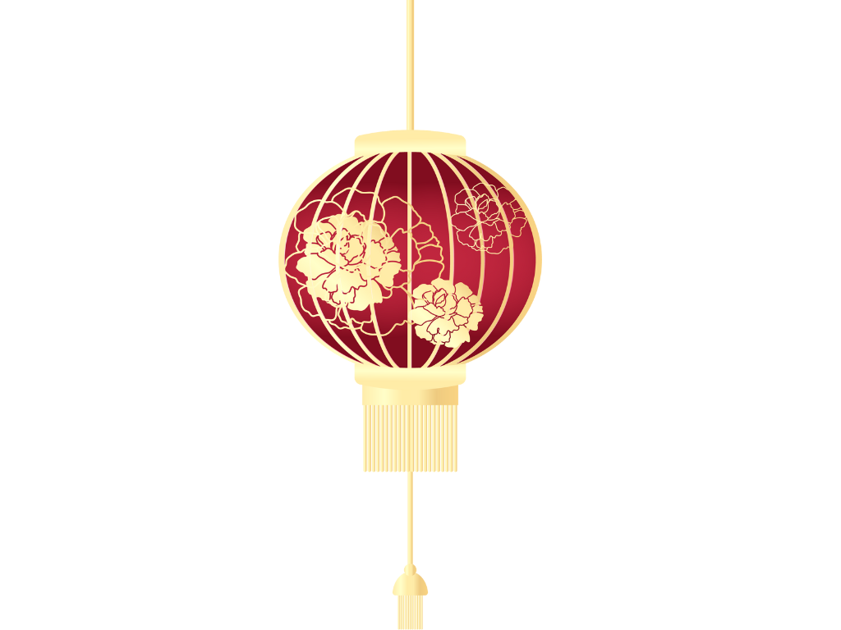
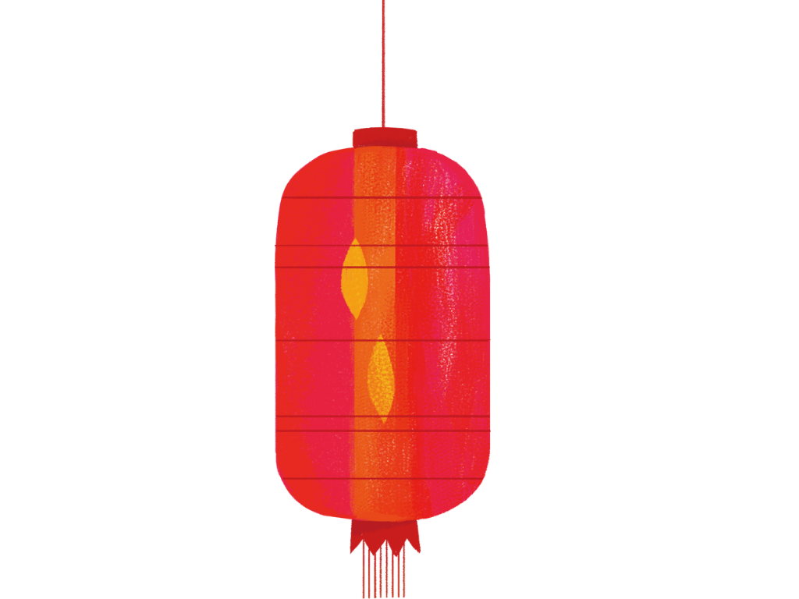
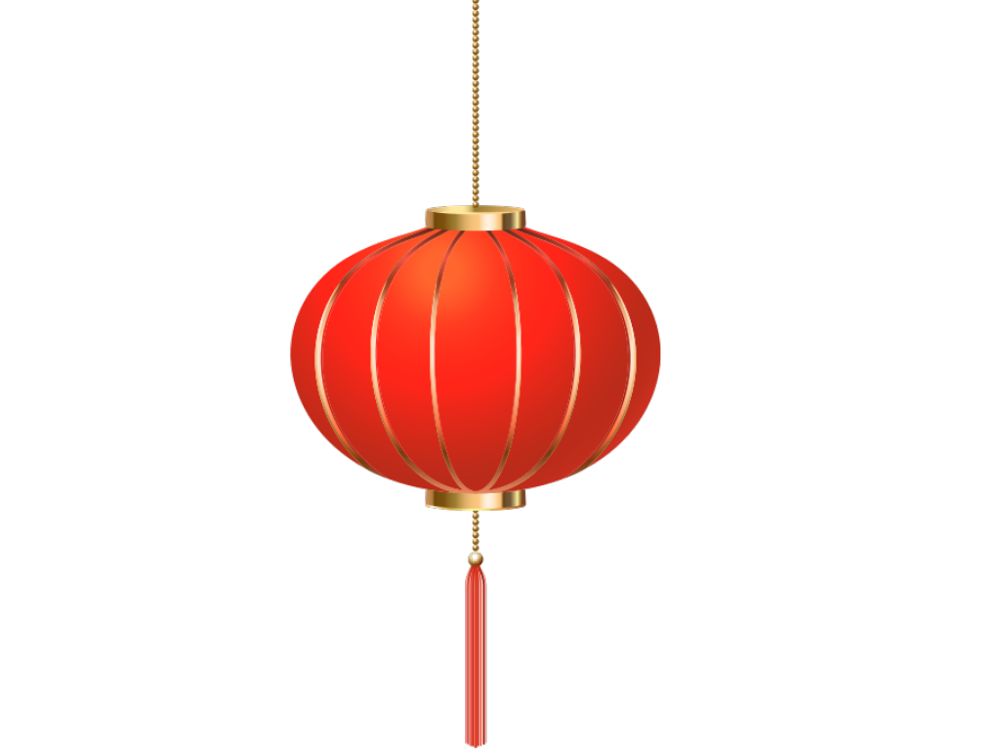
Người ta làm khung tranh bằng cách nào?
Người ta uốn một đoạn dây thép.

Slide 7
Muốn biết đoạn dây thép lúc đầu dài bao nhiêu, ta làm sao?
Đo các cạnh của khung tranh rồi tính tổng.

Slide 8
Tính tổng độ dài các cạnh của một hình chính là tính chu vi của hình đó.

Slide 9
BÀI HỌC
BÀI HỌC

Slide 10

Chặng 1:
Chặng 1:
CHUẨN BỊ DỤNG CỤ
CHUẨN BỊ DỤNG CỤ

Slide 11
Chu vi hình tam giác, chu vi hình tứ giác là tổng độ dài các cạnh của mỗi hình đó.
A
K
E
B
C
D
I

Slide 12

A
B
C
Chu vi của hình tam giác ABC là tổng độ dài các cạnh AB, BC, CA.

Slide 13
K
E
D
I
Chu vi của hình tứ giác DEKI là tổng độ dài các cạnh của DE, EK, KI, ID.

Slide 14
Muốn tính chu vi hình tam giác, hình tứ giác ta phải biết gì?
Chúng ta phải biết các cạnh của mỗi hình đó.
A
K
E
B
C
D
I

Slide 15

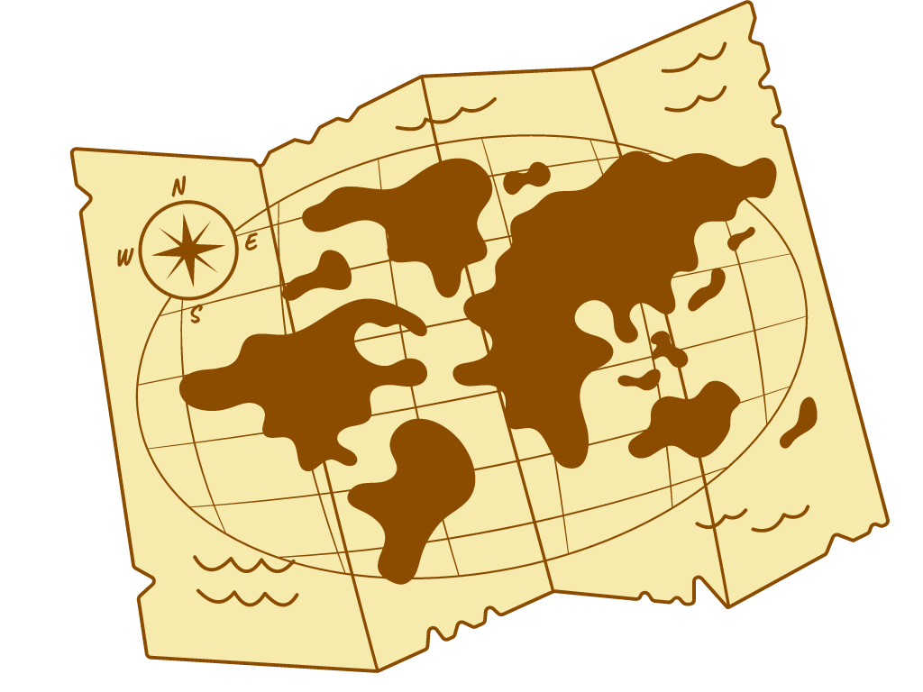
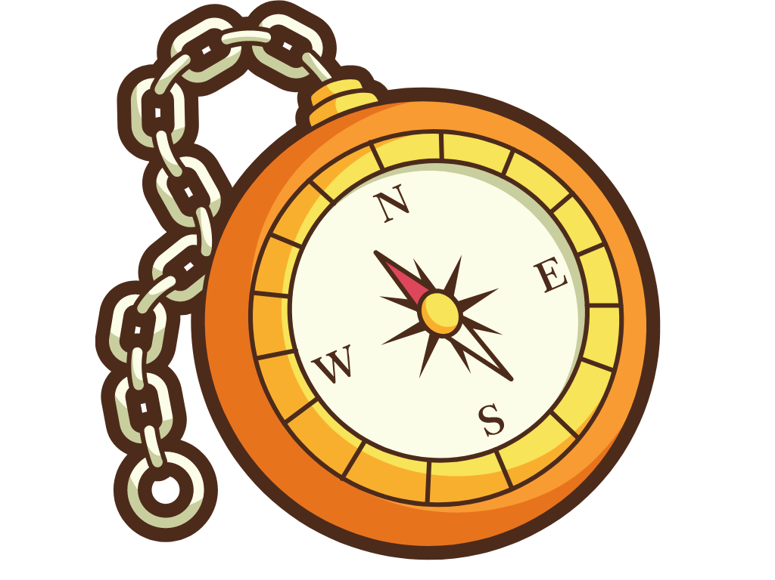
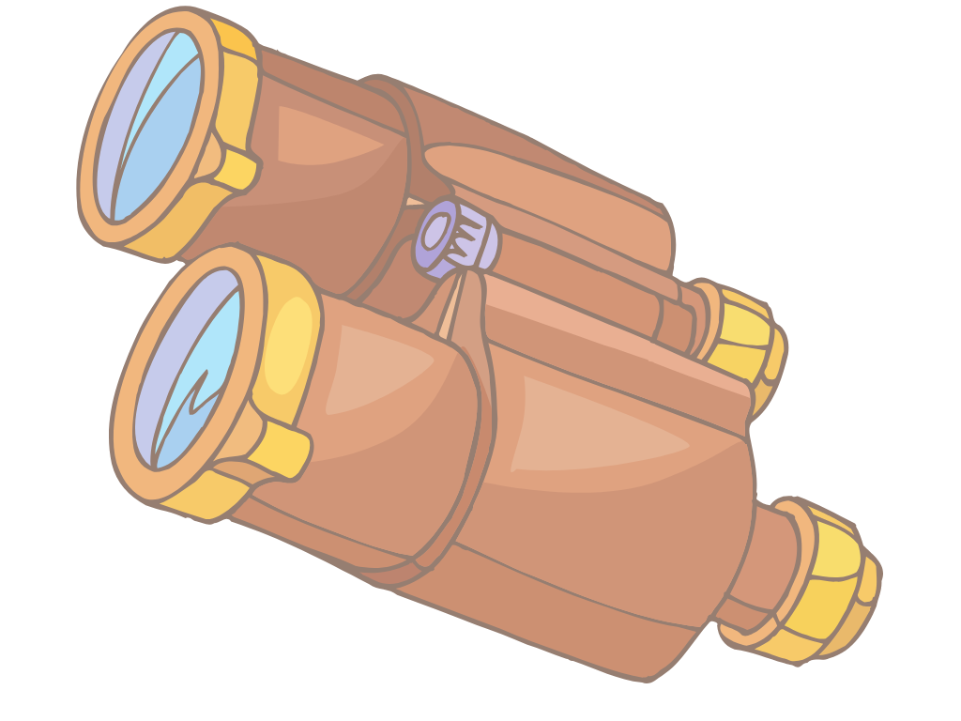
Vậy là chúng ta hoàn thành việc chuẩn bị dụng cụ cho cuộc hành trình này.

Slide 16
Chặng 2:
Chặng 2:
RA KHƠI
RA KHƠI

Slide 17

VÍ DỤ 1: Tính chu vi tam giác ABC, biết: AB = 2 cm, BC = 3 cm, CA = 4 cm.
Thảo luận nhóm 2
Thảo luận nhóm 2
B
A
C

Slide 18
Tính chu vi tam giác ABC bằng cách nào?
VÍ DỤ 1: Tính chu vi tam giác ABC, biết: AB = 2 cm, BC = 3 cm, CA = 4 cm.
B
Tính chu vi bằng cách tính tổng độ dài 3 cạnh của tam giác đó.
A
C

Slide 19
Cùng nhau chia sẻ
Cùng nhau chia sẻ
VÍ DỤ 1: Tính chu vi tam giác ABC, biết: AB = 2 cm, BC = 3 cm, CA = 4 cm.
B
A
C

Slide 20
VÍ DỤ 1: Tính chu vi tam giác ABC, biết: AB = 2 cm, BC = 3 cm, CA = 4 cm.
Bài giải
Chu vi hình tam giác ABC là:
2 + 3 + 4 = 9 (cm)
Đáp số: 9 cm
B
A
C

Slide 21
Chúng ta đã ra khơi an toàn. Vậy chúng ta hãy cùng đến hòn đảo đó thôi!

Slide 22
Chặng 3:
Chặng 3:
ĐỊNH VỊ HÒN ĐẢO
ĐỊNH VỊ HÒN ĐẢO

Slide 23
VÍ DỤ 2: Tính chu vi hình tứ giác DEKI, biết: DE = 2 cm, EK = 2 cm, KI = 3 cm, ID = 4 cm
Thảo luận nhóm 2
Thảo luận nhóm 2
K
E
D
I

Slide 24
Tính chu vi hình tứ giác DEKI.
VÍ DỤ 2: Tính chu vi hình tứ giác DEKI, biết: DE = 2 cm, EK = 2 cm, KI = 3 cm, ID = 4 cm
K
E
D
I

Slide 25
Hình tứ giác DEKI đã biết độ dài 4 cạnh.
VÍ DỤ 2: Tính chu vi hình tứ giác DEKI, biết: DE = 2 cm, EK = 2 cm, KI = 3 cm, ID = 4 cm
K
E
D
I

Slide 26
Cùng nhau chia sẻ
Cùng nhau chia sẻ
VÍ DỤ 2: Tính chu vi hình tứ giác DEKI, biết: DE = 2 cm, EK = 2 cm, KI = 3 cm, ID = 4 cm
K
E
D
I

Slide 27
VÍ DỤ 2: Tính chu vi hình tứ giác DEKI, biết: DE = 2 cm, EK = 2 cm, KI = 3 cm, ID = 4 cm
Bài giải
Chu vi hình tứ giác DEKI là:
2 + 2 + 3 + 4 = 11 (cm)
Đáp số: 11 cm
K
E
D
I

Slide 28
MUỐN TÍNH CHU VI HÌNH TAM GIÁC, HÌNH TỨ GIÁC:
Phải biết độ dài các cạnh của mỗi hình.
Tính tổng độ dài tất cả các cạnh.

Slide 29
Vị trí của hòn đảo đã được định vị chúng ta cùng nhau đến hòn đả thôi nào!

Slide 30
THỰC HÀNH
THỰC HÀNH

Slide 31
Chặng 4:
Chặng 4:
KHÁM PHÁ HÒN ĐẢO
KHÁM PHÁ HÒN ĐẢO

Slide 32
1
D
a) Đo độ dài các cạnh DE, EK, KD
b) Tính chu vi tam giác DEK
Thảo luận nhóm 2
E
Thảo luận nhóm 2
K

Slide 33
1
D
a) Đo độ dài các cạnh DE, EK, KD
b) Tính chu vi tam giác DEK
Cùng nhau chia sẻ
E
Cùng nhau chia sẻ
K

Slide 34
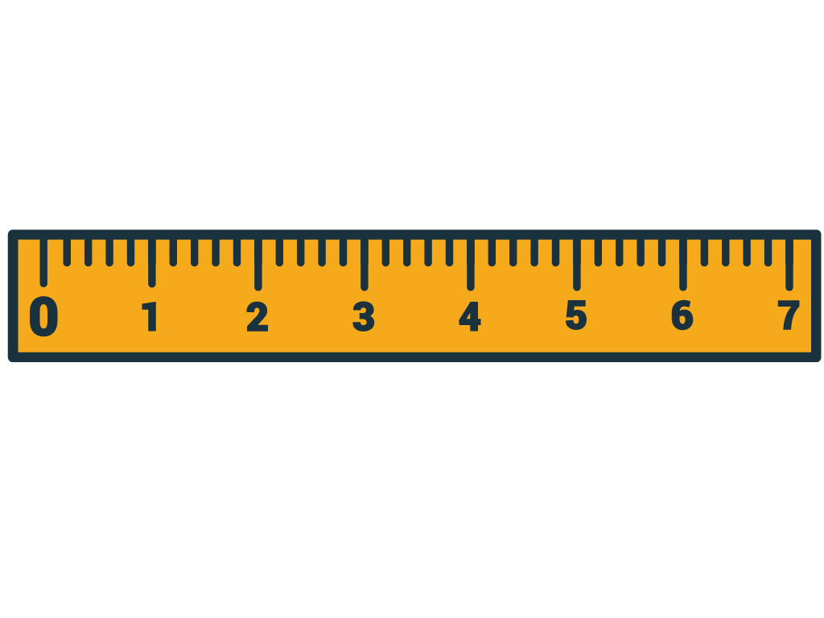
1
D
a) Đo độ dài các cạnh DE, EK, KD
DE = 3 cm
E
K
EK = 3 cm
KD = 2 cm

Slide 35
D
1
b) Tính chu vi tam giác DEK
E
K
Bài giải
Chu vi hình tam giác DEK là:
3 + 3 + 2 = 8 (cm)
Đáp số: 8 cm

Slide 36
Các bạn hãy cùng mình giải mã kho báu này nhé!

Slide 37
LUYỆN TẬP
LUYỆN TẬP

Slide 38
Chặng 5:
Chặng 5:
GIẢI MÃ KHO BÁU
GIẢI MÃ KHO BÁU

Slide 39
1
Tính chu vi tứ giác có độ dài mỗi cạnh là 17 cm.
Tính chu vi tứ giác.
Các cạnh của tứ giác bằng nhau và bằng 17 cm.

Slide 40
1
Tính chu vi tứ giác có độ dài mỗi cạnh là 17 cm.
Bài giải
Chu vi hình tứ giác là:
7 + 7 + 7 + 7 = 68 (dm)
Đáp số: 68 dm

Slide 41
1
Tính chu vi tứ giác có độ dài mỗi cạnh là 17 cm.
Bài giải
Chu vi hình tứ giác có độ dài mỗi cạnh 17 dm là:
7 x 4 = 68 (dm)
Đáp số: 68 dm

Slide 42
2
Một vùng đất hình tứ giác có độ dài các cạnh lần lượt là 76 km, 51 km, 48 km và 75 km. Tính chu vi vùng đất đó.
Bài giải
Chu vi vùng đất đó là:
76 + 51 + 48 + 75 =250 (km)
Đáp số: 250 km

Slide 43
Kho báu đã được giải mã, chúng ta hãy cùng nhau về lại đất liền nào!

Slide 44
CỦNG CỐ
CỦNG CỐ

Slide 45
Chặng 6:
Chặng 6:
TRỞ LẠI ĐẤT LIỀN
TRỞ LẠI ĐẤT LIỀN

Slide 46


Tính chu vi hình tam giác có độ dài các cạnh bằng 6 cm.
A. 12 cm
B. 18 cm
C. 24 cm
D. 30 cm

Slide 47
Tính chu vi hình tam giác có độ dài các cạnh lần lượt 7 dm, 5 dm, 8 dm.
A. 20 dm
B. 20 cm
C. 25 dm
D. 25 cm

Slide 48
Tính chu vi hình tứ giác có độ dài các cạnh lần lượt là 45 cm, 61 cm, 72 cm, 87 cm.
A. 256 cm
B. 275 cm
C. 265 cm
D. 285 cm

Slide 49
Cảm ơn các bạn đã cùng mình tham gia cuộc hành trình này.

Slide 50
DẶN DÒ
GV ĐIỀN VÀO ĐÂY
GV ĐIỀN VÀO ĐÂY
GV ĐIỀN VÀO ĐÂY
GV ĐIỀN VÀO ĐÂY

Slide 51
TẠM BIỆT VÀ HẸN GẶP LẠI
TẠM BIỆT VÀ HẸN GẶP LẠI

